Slide 1
vmtkのセットアップ
基本的には
http://www.vmtk.org/download/
に従って環境構築できればいいのだが、少し苦労したので覚書として残しておく
使用環境
・windows11

Slide 2
Anacondaのインストール
まずAnacondaをインストールする。
vmtkではpython3.6系の古いバージョンが推奨されていたので、それに従う。
Anaconda とPythonのバージョン対応は、
https://qiita.com/sho1_24/items/306ff5d30b230b36de3a
にまとめられている。
「Anaconda installer archives」で検索し、
https://repo.anaconda.com/archive/
より、
「Anaconda3-5.2.0-Windows-x86_64.exe」
インストーラをダウンロードし、実行する。

Slide 3
仮想環境の構築
Anaconda Prompt を開き、ディレクトリ移動はせずに、
を実行。C:/Users/Username/Anaconda3/envs/ に「venv」仮想環境が
作られる。
で仮想環境に入れる(が、入る必要ない。これ以降は仮想環境を意識する
必要なし)。
conda create –n venv –c vmtk python=3.6 itk vtk vmtk
conda activate venv

Slide 4
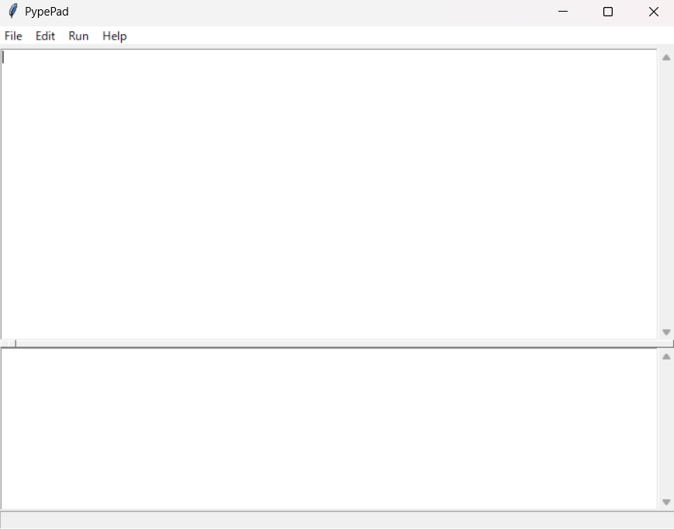

vmtkをCLI で操作
デスクトップに、「VMTK(venv)」というアイコンが作成されているはず。
起動して以下の画面が開けばOK.
基本的にこのCLIで操作する。どのようなコマンドが使えるかは、公式の
http://www.vmtk.org/documentation/vmtkscripts.html
を参照。

Slide 5
vmtkをCLI で操作
以下、PypePad画面の上のタブについての説明
・処理したい入力ファイルを指定する際にはCLIにフルパスを入力する必要
があるが、「Edit」→「Insert File Name」からフルパスを入力できる。
・処理結果を保存したいときは、「Edit」→「Write Output to file」にチェックを
入れる
・コマンドを入力したら「Run」で実行
基本的にvmtk側で予想されてない入力があると、すぐに動かなくなるし、一度処理を終えた後も動かなくなるので、困ったらvmtkを再起動する

